Slide 1

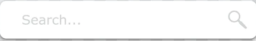
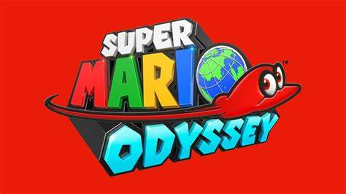
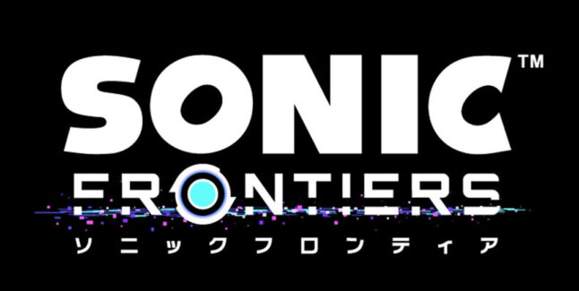
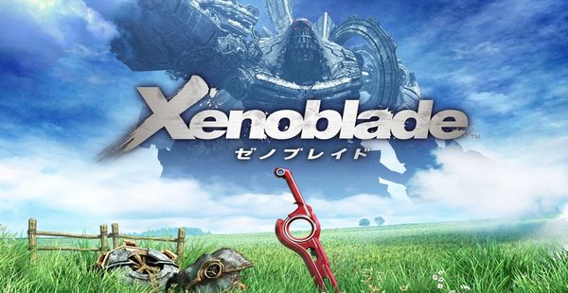

Projet développement mobile GameIchiran
Mario odyssey
Sonic frontière
Xenonblade
Chronicles
Genshin impact
Crée par GIRAD Raphaël et REYNOSO-PENA Onel

Slide 2
Sommaire
Objectif du projet
Choix & methode de codage
Git & GitHub
Maquette du projet
Problèmes rencontrés & Résolution de certain problèmes
Démo
Conclusion

Slide 3
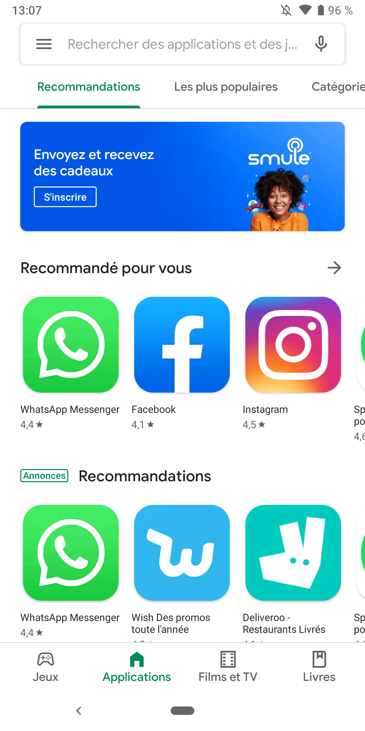
Objectif du projet
Application similaire a Google play

Slide 4

Choix & methode de codage
Application choisi

Slide 5

Choix & methode de codage
Language choisi pour le codage

Slide 6

Choix & methode de codage
Outil de création de base de données utiliser

Slide 7
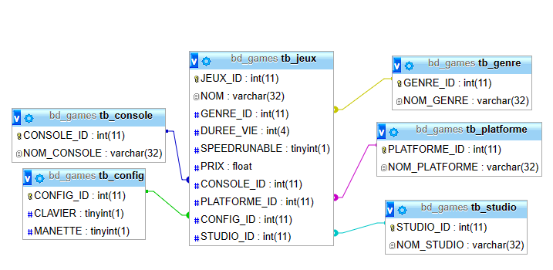
Modèle de la bd

Slide 8
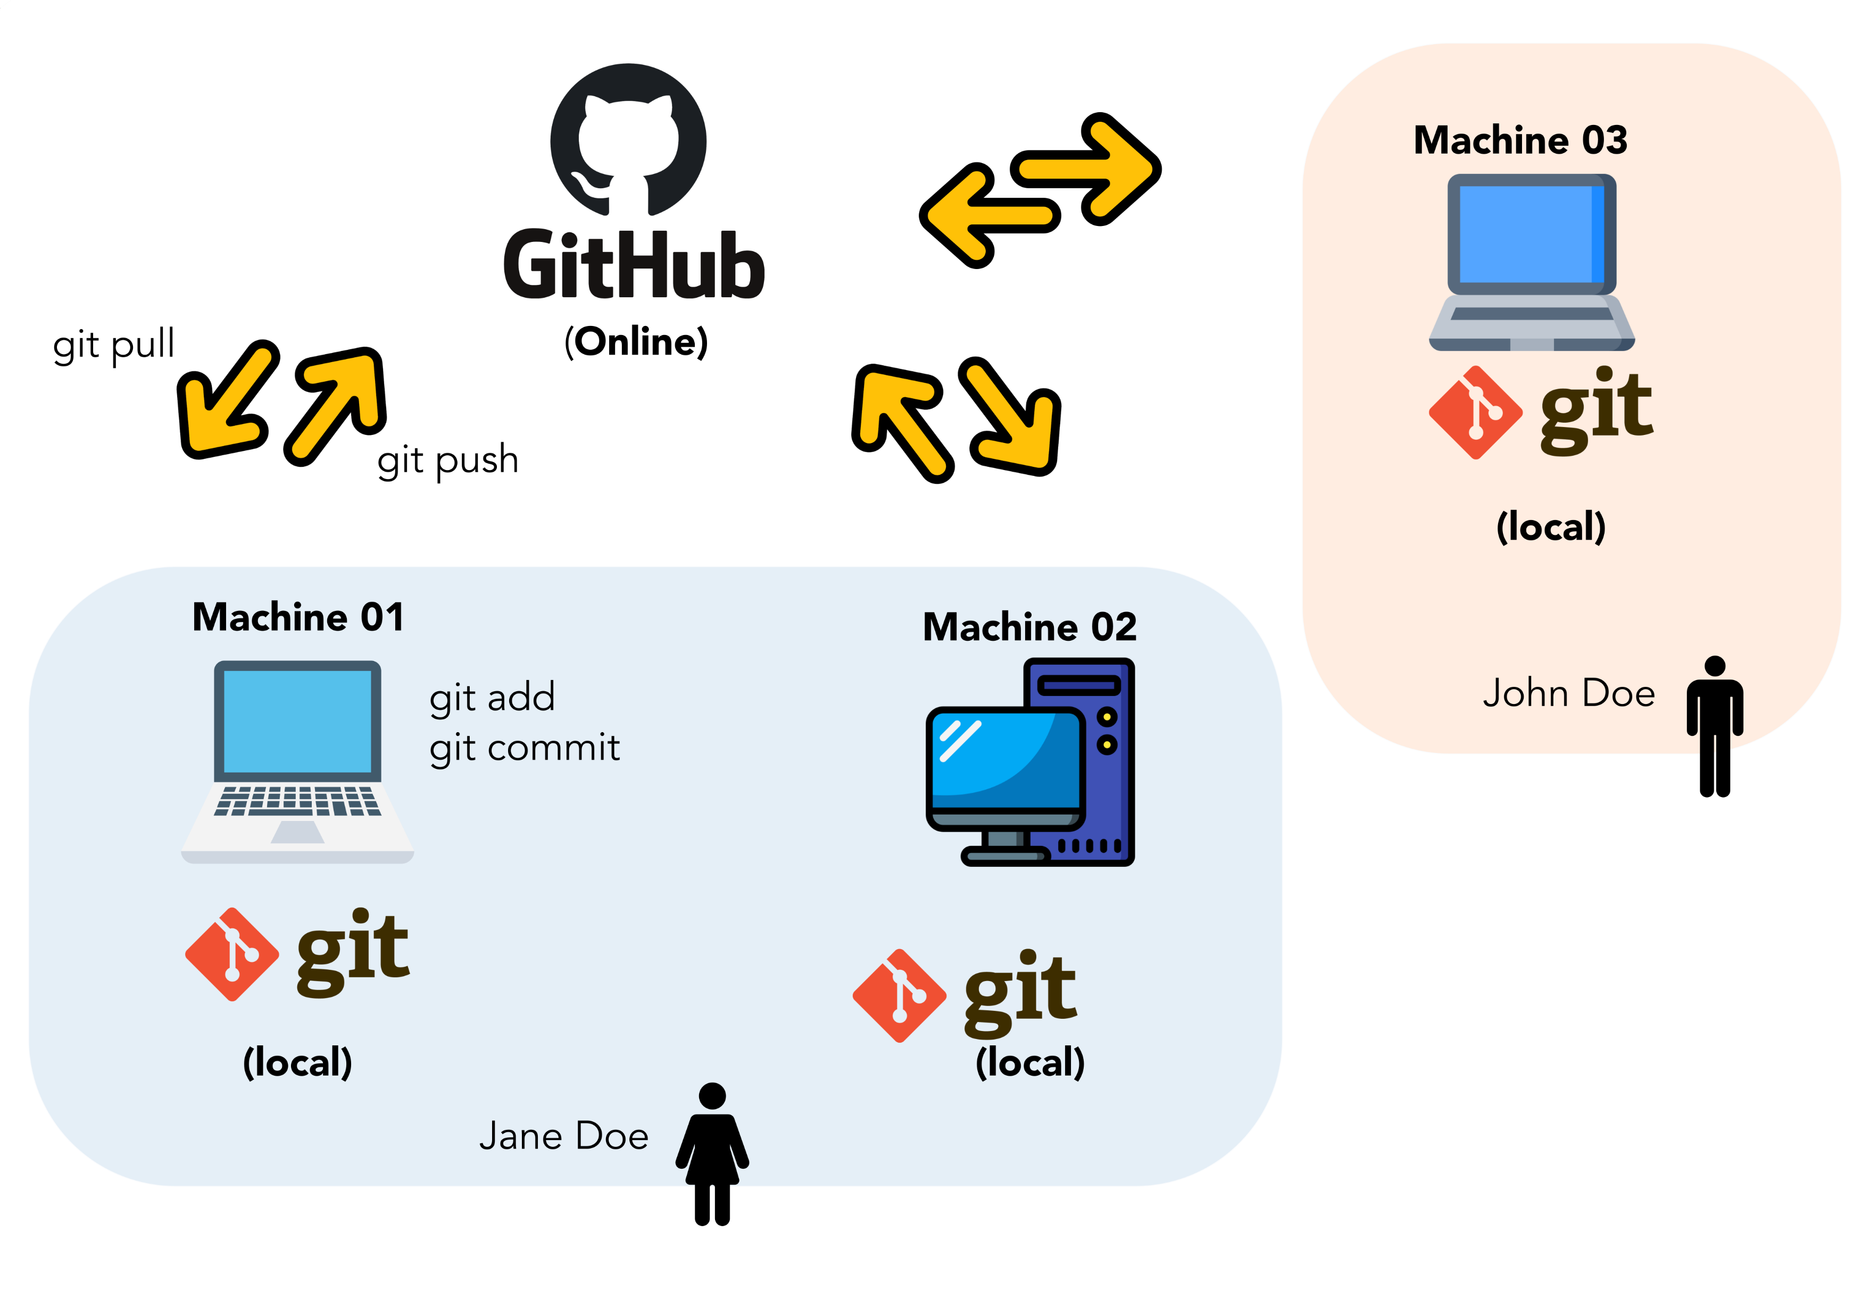
GIT & GITHUB
fonctionnement

Slide 9
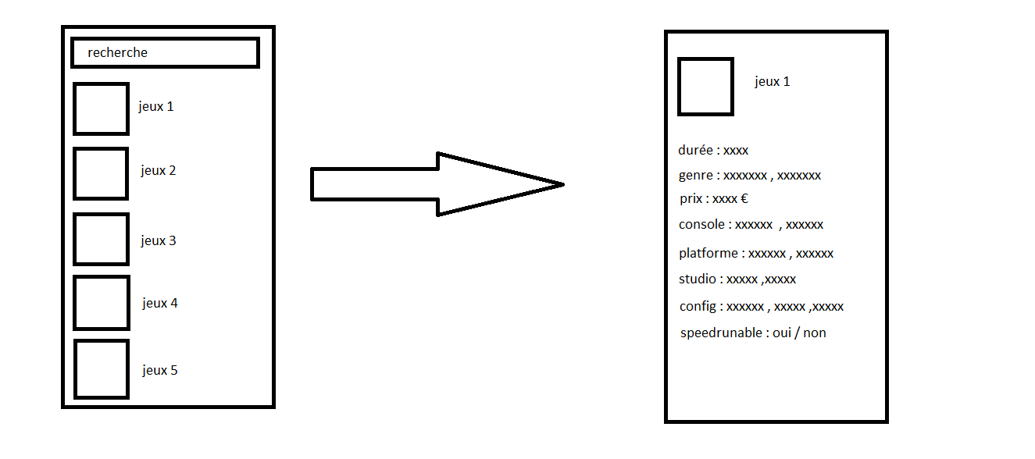

Maquette du projet

Slide 10

Problèmes rencontrées

Slide 11
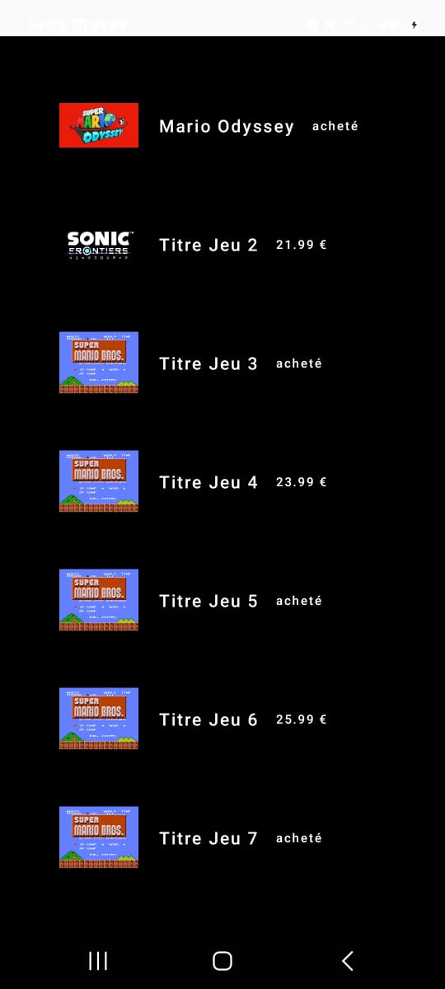
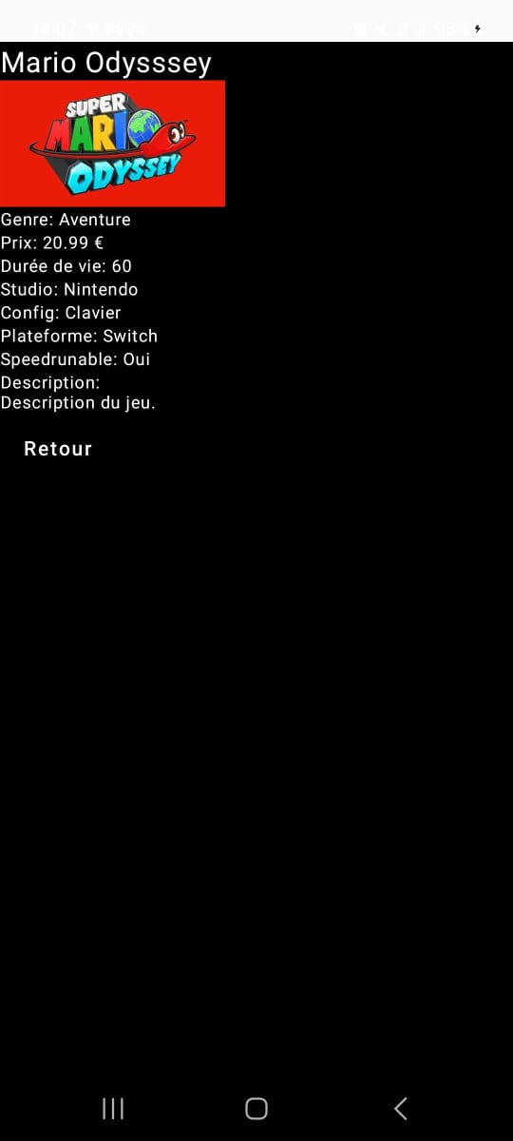
Problèmes rencontrées

Slide 12

Problèmes rencontrées

Slide 13

Conclusion

